Slide 1
객체지향 프로그래밍
강의노트 #01
자바 언어 소개, 개발용 도구 설치, JShell
조용주
ycho@smu.ac.kr

Slide 2
자바 언어 소개
썬 마이크로시스템즈(Sun Microsystems)에서 1996년 발표한 객체 지향 프로그래밍 언어
초기에는 셋톱 박스 같은 가전 제품에서 사용하기 위해 만들었지만, 웹이 발전하면서 웹 브라우저에서 실행시킬 수 있는 자바 애플릿(Java Applet)을 만들 수 있는 언어로 많이 알려짐
이후 자바는 데스크톱과 서버용 프로그램 작성 등 다양한 분야에서 사용되고 있음
2007년에 자바 기술의 대부분이 오픈 소스화 되었고, 이는 OpenJDK라는 이름으로 개발되고 있음
썬 마이크로시스템즈는 2009년에 오라클에 인수되었고, 이후 자바는 오라클에서 개발하고 있음

Slide 3
왜 자바를 배워야 하는가?
프로그래밍 언어 중 인기가 높은 언어
TIOBE인덱스 (http://www.tiobe.com/tiobe-index) – 2020년 1월 현재 1위
TIOBE 사이트는 인터넷의 여러 검색 엔진들, 유투브, 위키피디아 등에서 검색된 내용을 바탕으로 순위 집계
PYPL PopularitY of Programming Language (http://pypl.github.io/PYPL.html) - 2020년 1월 현재 2위
PYPL은 구글에서 튜토리얼을 많이 검색한 언어들의 순위를 집계

Slide 4
왜 자바를 배워야 하는가?
자바가 다른 언어와 비교해서 많이 사용되는 분야
기업에서 많이 사용하는 Java
응용 소프트웨어, 시스템소프트웨어, 운영체제 등을 만들 때 사용하는 C 또는 C++
웹 브라우저에서 동작하는 프로그램들을 작성할 때 사용하는 Javascript
빅데이터 분석뿐만 아니라 웹 서버, 데스크톱 프로그램 개발 등 다양한 분야에서 많이 사용되는 언어 Python
데이터베이스를 다룰 때 배워야 하는 언어 SQL
웹 서버에서 동작하는 프로그램을 만들 때 사용되는 PHP, Ruby
윈도우용 프로그램을 만들 때 많이 사용되는 C#
SQL을 제외한 다른 언어들은 일반적으로 범용으로 개발

Slide 5
왜 자바를 배워야 하는가?
소프트웨어 업계에서 많이 사용되고 있어 취업 기회가 높음
2018년 1월 Coding Dojo에서 조사한 바에 따르면 미국 포츈(Fortune)지에서 선정한 500대 기업의 90퍼센트 정도의 회사들에서 사용되고 있음
2018년 3월에 살펴본 국내 취업 사이트의 공고에서 IT 관련 업종 2300여개 중 자바 관련 업종이 1600여개에 해당됨

Slide 6
왜 자바를 배워야 하는가?
자바는 객체 지향 언어(object oriented language)
객체 지향 방법만을 사용해서 프로그래밍 해야 함
객체 지향 프로그래밍 방법은 데이터와 그 데이터를 사용하는 명령들을 함께 묶어서 클래스로 만들고, 클래스들을 조합하고 연관시키면서 프로그램을 작성
자바와 비슷하게 C언어에서 영향을 받은 C++도 객체 지향 언어지만 객체 지향 기법을 전혀 사용하지 않아도 프로그램 작성 가능
자바는 클래스를 사용하지 않으면 프로그램을 작성할 수 없음

Slide 7
왜 자바를 배워야 하는가?
자바는 다양한 플랫폼에서 동작하는 프로그램을 작성하기에 용이함
자바로 만드는 프로그램들은 컴파일 과정을 통해 바이트 코드(byte code)로 변환됨
자바 바이트 코드는 자바 가상 머신(Java Virtual Machine)이라는 가상의 컴퓨터에서 동작하는 언어
JVM이 제공되는 컴퓨터라면 어디서나 자바 프로그램을 똑같이 실행시킬 수 있음
자바 가상 머신은 다양한 플랫폼에서 제공되고 있어, 자바 프로그램을 여러 종류의 컴퓨터에서 실행시킬 수 있음
자바에서는 이렇게 다양한 플랫폼을 지원하는 것을 WORA(Write Once, Run Anywhere)라고 부름

Slide 8
왜 자바를 배워야 하는가?
자바는 기본적인 문법이 C 또는 C++와 비슷하지만 다루기가 쉬움
자바는 포인터가 없음
C/C++의 다양한 문제를 만들어내는 부분이 사라짐
프로그래밍 초보자들이 배우면서 힘들어하는 부분이 사라짐
자바는 동적 할당된 메모리를 반환하지 않아도 됨
가비지 콜렉션(garbage collection) 기능이 있어 자동으로 사용되지 않는 메모리를 회수
동적 할당된 메모리를 반환하지 않아 발생할 수 있는 여러 가지 문제를 사전에 제거함

Slide 9
자바 언어를 이용해서 할 수 있는 일들
자바 응용 프로그램(Java Application)
데스크톱 컴퓨터에서 사용하는 일반적인 응용 소프트웨어를 개발
자바 애플릿(Java Applet) – 자바 9부터 사라짐
웹 브라우저에서 동작하는 앱을 개발
웹 응용 프로그램(Web Application)
웹 서버에서 동작하는 프로그램을 만들 수 있음
Servlet, JSP(Java Server Page), EJB(Enterprise Java Beans)를 사용
안드로이드 앱 개발
자바 빈즈(Java Beans) – 재사용 가능한 컴포넌트 개발 가능

Slide 10
자바 언어의 발전
1.0이 공개된 이후 꾸준히 발전하고 있음
현재 50개의 키워드(keywords)로 구성됨
제공되는 클래스의 개수가 지속적으로 늘어남
오라클에서는 자바 언어를 6개월 간격으로 공개하겠다고 함
최신 트렌드와 신기술을 빠르게 적용하겠다는 것
6개월만 지원(support)
LTS (Long-Term Support) 버전을 제공
3년간 지원
자바 11은 2021년 9월까지
다음 LTS 버전은 2021년 9월에 발표되는 자바 17

Slide 11
자바 언어의 발전
자바 버전 | 코드명 | 공개일 | 클래스 개수
Java SE 13 |  | 2019년 9월
…
Java 2 SE 11 (LTS) | - | 2018년 9월
Java 2 SE 10 (18.3) | - | 2018년 3월
Java 2 SE 9 | - | 2017 | 6,005
Java 2 SE 8 (LTS) | - | 2014 | 4,240
Java 2 SE 7 with JDK 1.7 | Dolphin | 2011 | 4,024
Java 2 SE 6 with JDK 1.6 | Mustang | 2006 | 3,793
Java 2 SE 5 with JDK 1.5 | Tiger | 2004 | 3,279
Java 2 SE with SDK 1.4 | Merlin | 2002 | 2,991
Java 2 SE with SDK 1.3 | Kestrel | 2000 | 1,824
Java 2 with SDK 1.3 | Playground | 1998 | 1,520
Development Kit 1.1 | - | 1997 | 504
Development Kit 1.0 | Oak | 1996 | 212

Slide 12
자바 언어, 실행 환경, 개발 도구, 플랫폼
자바
프로그래밍 언어
플랫폼
자바 실행 환경(Java Runtime Environment)
자바 개발 도구(Java Development Kit)
자바 개발 도구(JDK)
오라클 JDK – 상용화된 버전
6개월마다 버전 갱신
LTS(Long term support) 버전은 3년간 보안 패치 지원
OpenJDK – 오픈 소스 버전
6개월만 보안 패치
Zulu(Ajul Systems)나 Corretto (Amazon) 등도 있음(LTS)

Slide 13
자바 플랫폼의 종류
Java SE (Standard Edition)
기본적인 데스크톱 컴퓨터용 패키지
Java EE (Enterprise Edition)
웹 개발, 클라이언트/서버 구조로 이루어진 비즈니스 소프트웨어 개발용
Java ME (Micro Edition)
모바일용으로 개발되었지만, 현재 거의 사용 안됨
Java FX
UI 만들기 위해 사용. Java SE 8에 포함되었다가 11에서 다시 분리됨

Slide 14
객체 지향 언어
프로그래밍의 정의
컴퓨터 또는 유사 기기에서 동작할 프로그램의 요구사항을 파악하고, 설계하고, 구현 및 검수하는 과정
프로그래밍 도구
다른 사람에게 일을 시키기 위해 의사 소통이 필요함
프로그래밍에서도 사람과 컴퓨터가 이해할 수 있는 공통된 언어 혹은 통역이 필요함
컴퓨터가 이해할 수 있는 기계어로 번역할 수 있는 언어가 필요함
이를 프로그래밍 언어라고 부름
자바는 고급 프로그래밍 언어(high-level programming language) 중 한 가지

Slide 15
객체 지향 언어
자바는 객체 지향 언어(Object-Oriented Language)
객체 지향 프로그래밍이란 프로그램에서 사용하는 데이터들을 추상화해서 객체들을 구성하고, 그 객체들간의 관계 또는 상호작용을 통해 프로그램을 구성하는 방법
객체 지향 언어란 다양한 프로그래밍 패러다임 중에서 객체 지향 프로그래밍 방법에 특화되어 있다는 의미

Slide 16
객체 지향 언어
자바 언어에서는 컴퓨터가 실행하는 단위가 객체(object)
이 객체는 클래스(class)로부터 만들어짐
클래스는 프로그램에서 사용하는 데이터와 그 데이터를 처리하는 작업 즉 연산을 함께 묶어서 제공하여 재사용(reusability)에 유리한 구조를 갖춤
객체 지향을 사용하면 재사용에 유리한 프로그램을 만들 수 있음

Slide 17
프로그래밍 절차
자바 언어를 이용해서 프로그램을 만드는 절차
설계-개발-검수
설계
요구 사항을 해결할 수 있도록 클래스를 정의하고, 클래스간 상호작용을 위한 관계를 구성
개발
코딩
설계된 클래스를 소스 코드(source code)로 만드는 것(java파일 생성)
컴파일
소스 코드를 바이트코드(bytecode)로 변환
class 파일 생성

Slide 18
프로그래밍 절차
실행
JVM에서 바이트 코드를 읽고 순서대로 수행됨
JVM이 실행되는 다양한 컴퓨터에서 자바 프로그램을 실행시킬 수 있음. 그래서 자바의 특징 중 한 가지를 WORA(Write Once, Run Anywhere)라고 부른다
검수
요구 사항이 충족되었는지 확인
디버깅
오류를 제거하는 작업

Slide 19
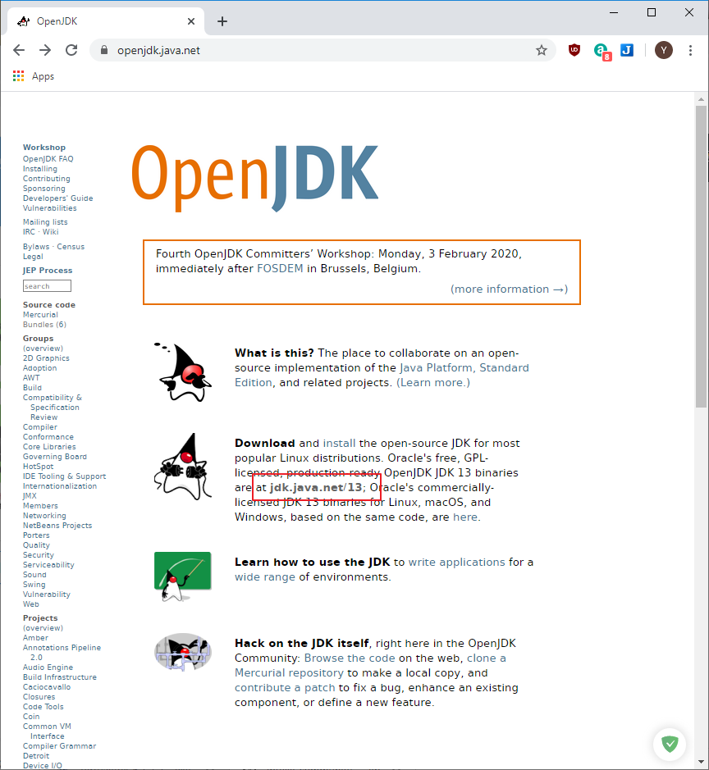
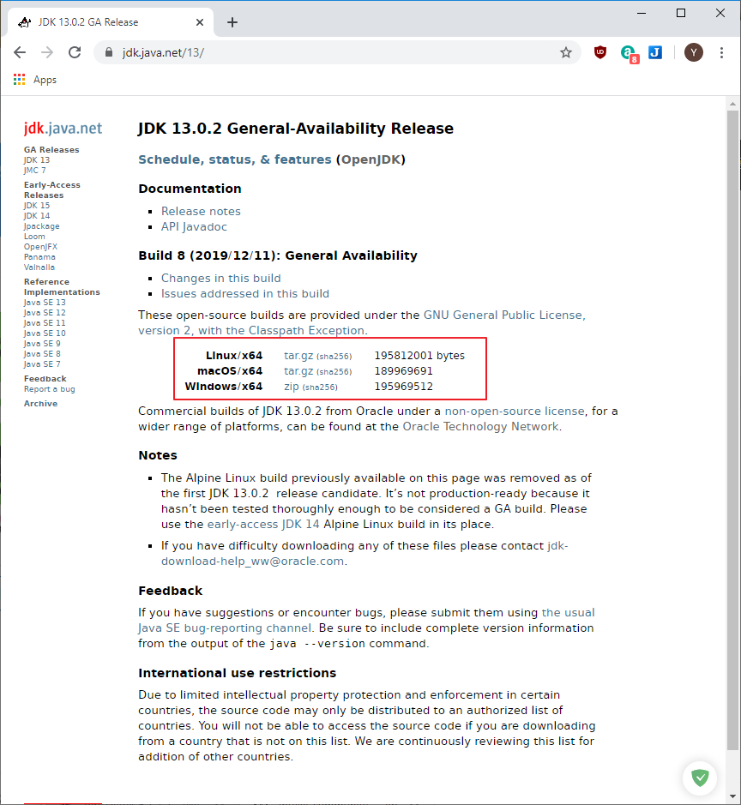
자바 개발 도구 설치 (http://openjdk.java.net)

Slide 20
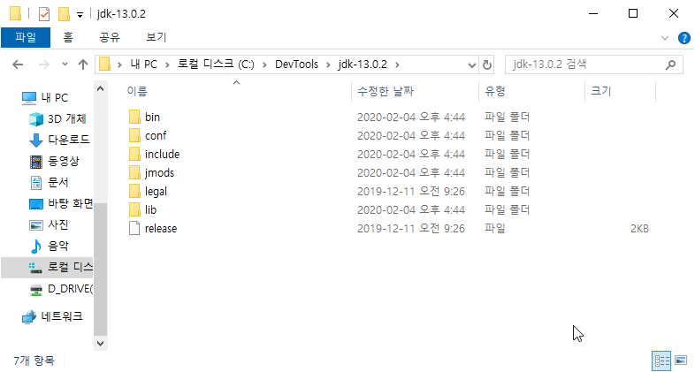
자바 개발 도구 설치

Slide 21
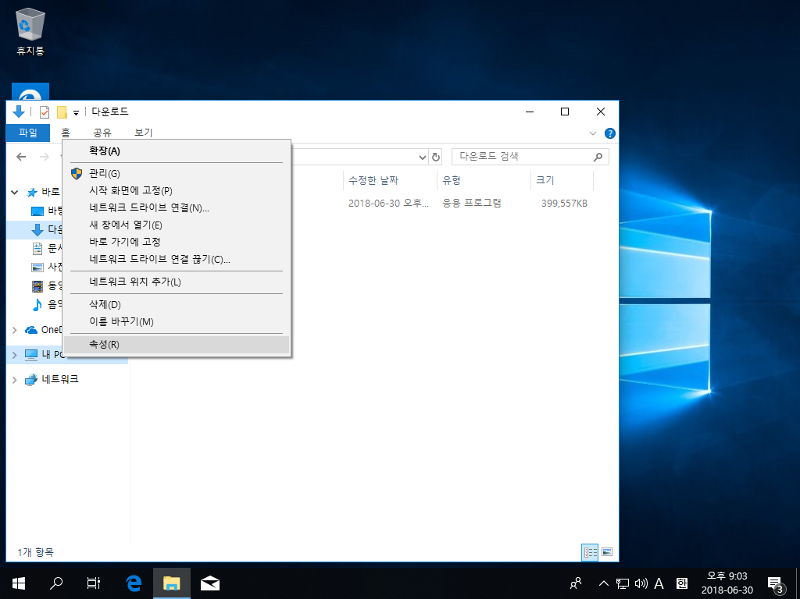
자바 개발 도구 설치

Slide 22
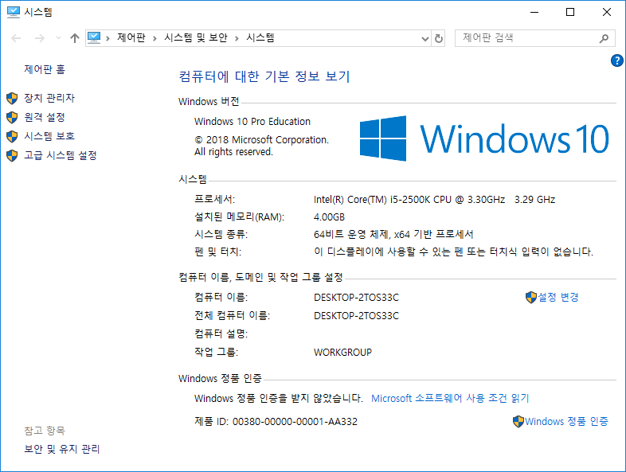
자바 개발 도구 설치

Slide 23
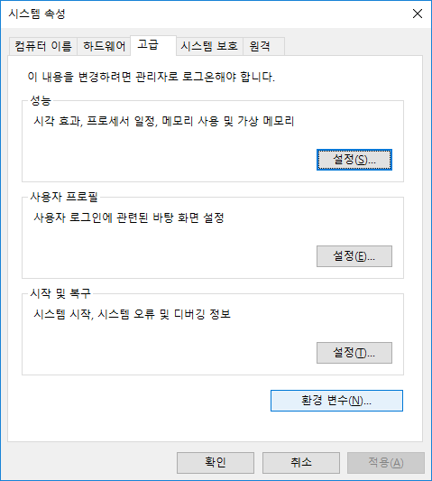
자바 개발 도구 설치

Slide 24
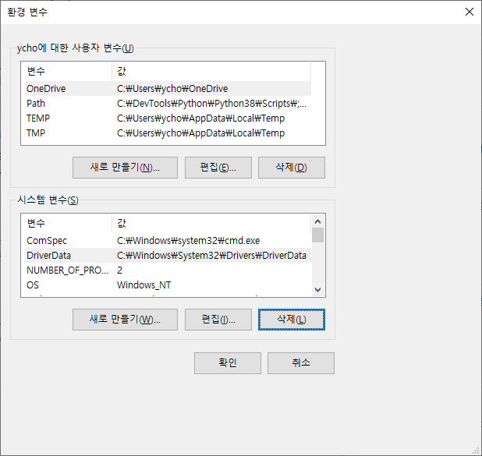
자바 개발 도구 설치

Slide 25
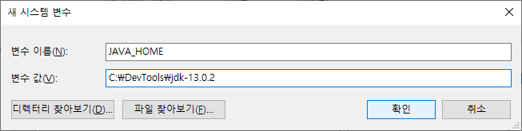
자바 개발 도구 설치

Slide 26
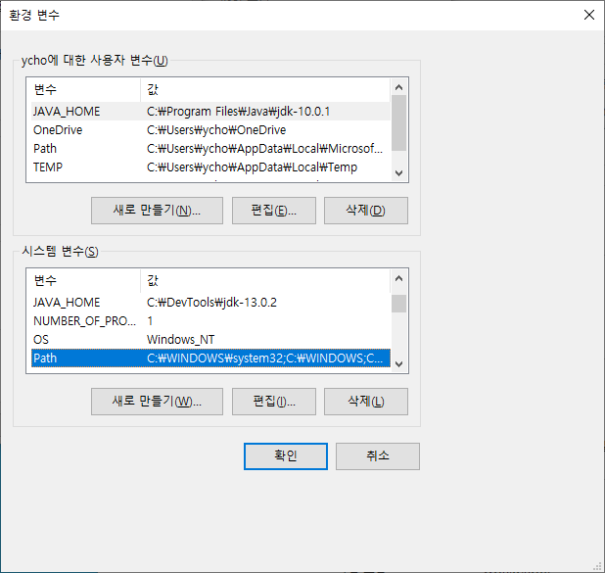
자바 개발 도구 설치

Slide 27
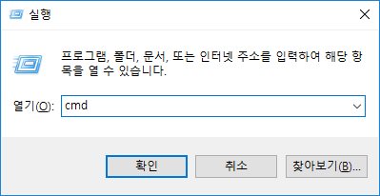
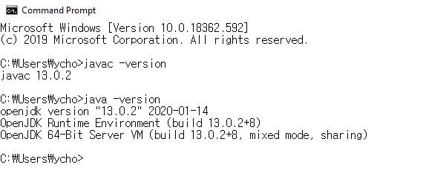
자바 개발 도구 설치

Slide 28
자바 프로그램 컴파일
두 가지 방법
소스 코드와 실행 파일을 넣을 폴더 구성 후 컴파일
한 폴더 내에 소스 코드와 실행 파일을 모두 넣음
폴더 구성 후 컴파일
최상위 폴더(디렉토리) “Code”를 먼저 생성
“Code”아래 “myProject” 폴더 생성
“myProject”아래 “lib”, “classes”, “src” 디렉토리 생성
“lib”은 라이브러리 jar파일들을 저장. 라이브러리는 이미 컴파일된 코드들을 묶어서 한 개의 큰 파일로 만든 것
“classes”는 컴파일된 파일들을 저장
“src”는 소스 코드 파일들을 저장

Slide 29
자바 프로그램 컴파일
C:\Code\myProject
|
---> lib\
|
---> classes\
|
---> Hello.class
|
---> src\
|
---> Hello.java

Slide 30
코드 작성하고 컴파일 하기
// Hello.java
/* 처음으로 작성하는 자바 코드
화면에 hello world!를 출력함 */
class Hello { /* Hello 클래스 시작 */
public static void main(String[] args) {
System.out.println("hello world!");
}
} // Hello 클래스 끝

Slide 31
주석문
두 가지
// 로 시작하는 주석문
/* … */ 형태로 구성되는 주석문
/* … */에는 // 주석문이 들어갈 수 있음
/* … */에 또 다른 /* … */ 형태의 주석문은 들어갈 수 없음
/* 주석문 내용
// 한 줄짜리 주석문
나머지 주석문 내용
*/
/* 여러 줄에 걸친 주석문
/* 또 다른 주석문 */
나머지 내용
*/
가능
오류

Slide 32
main() 함수
public static void main(String[] args) {
// 실행시킬 코드
}
자바 프로그램을 실행시키면, main()함수 내부에 있는 코드가 순차적으로 실행됨
main() 함수 내부의 코드가 모두 실행되면 프로그램이 종료됨

Slide 33
커맨드라인에서 컴파일 및 실행
javac/java의 선택 명령어
컴파일과 실행 명령
javac/java의 선택 명령어 | 설명
-d <디렉토리> | 생성된 class 파일을 저장하는 디렉토리
-sourcepath <path> | 소스코드가 저장된 경로
-cp <path> | class 파일이 저장된 경로
구분 | 명령
컴파일 | javac -d classes -sourcepath src src\Hello.java
실행 | java -cp classes Hello

Slide 34
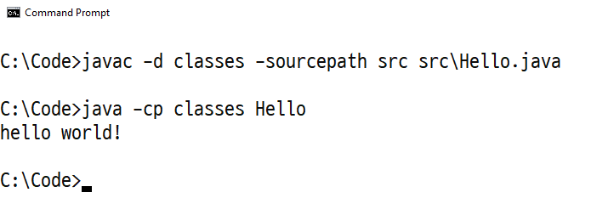
커맨드라인에서 컴파일 및 실행
실행 화면

Slide 35
디렉토리 구성하지 않고 컴파일 해보기
소스 코드가 있는 폴더에서 다음 명령을 실행
같은 폴더에 java파일과 class 파일이 함께 있음
구분 | 명령
컴파일 | javac Hello.java (또는 javac *.java)
실행 | java Hello

Slide 36
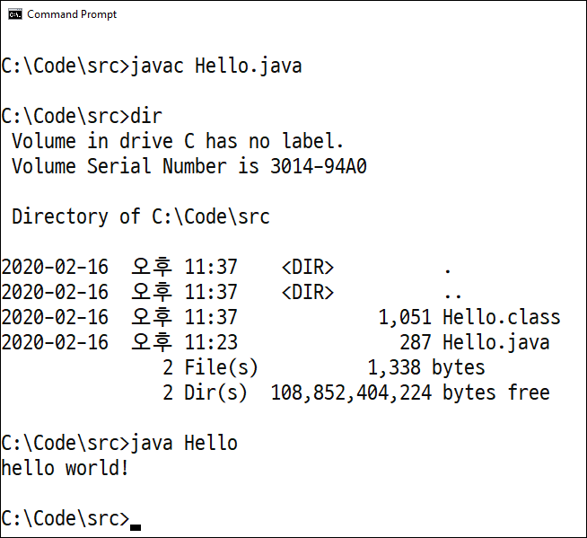
디렉토리 구성하지 않고 컴파일 해보기

Slide 37
JShell
쉽게 배우는 자바
자바 9부터 JShell을 제공
JShell은 대화형 프로그래밍을 제공하는 것
명령어를 입력하면 읽고 실행하고 결과를 바로 출력
컴파일하기 위해 클래스를 만들고 main() 함수를 사용해야 하는 복잡함을 덜어낼 수 있음
JShell이 유용한 경우
간단한 코드를 작성할 때
클래스를 만들 수도 있고, 클래스에 포함되지 않는 함수를 사용할 수도 있음
함수 없이 코드 실행 가능
간단하게 자바에서 제공하는 클래스 등을 확인 가능

Slide 38
JShell 시작하기
Java 9 이상 필요함
윈도우에서는 cmd나 powershell을 실행시킨 후 아래 코드를 실행
JShell이 시작되면 “jshell>”이라는 프롬프트를 출력하고 입력을 기다림
코드를 입력하면 실행됨
c:\Users\java>jshell
| Welcome to JShell -- Version 13.0.2
| For an introduction type: /help intro
jshell>

Slide 39
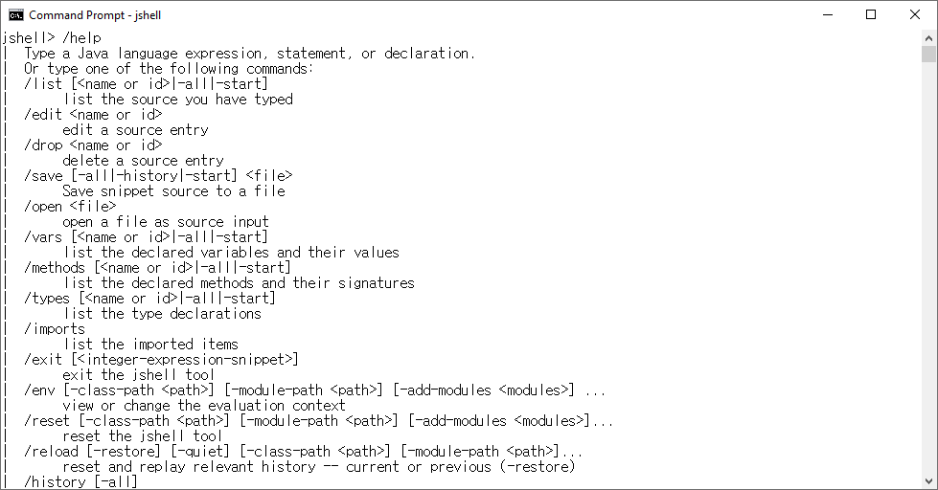
JShell 사용하기
도움말 확인
종료하기
jshell> /help
jshell> /exit

Slide 40
JShell 시작하기
“hello world!”를 출력해보기
숫자 1, 2를 더하고 화면에 출력하기
자바는 1 + 2의 결과 값을 화면에 출력하는 간단한 프로그램도 컴파일 해야만 함
이를 위해 여러 줄의 코드를 추가로 작성해야 함
JShell에서는 이럴 필요가 없음
jshell> System.out.println("hello world!");
hello world!
jshell>
jshell> 1 + 2;
$1 ==> 3
$1은 임시 기억 장소(스크래치 변수)

Slide 41
변수
변수에 대해서는 뒤에서 다시 설명할 예정
변수는 물건을 담는 상자와 비슷함
상자에 1이라는 숫자를 넣은 후에 나중에 다시 이 상자를 사용한다면?
숫자 1이 있는 상자보다는 이름을 붙여서 사용하는 것이 편함
여기서 간단하게 "a"라고 이름을 붙이기
"a"라는 이름이 붙은 상자에 숫자를 넣는 것을, 자바에서는
"변수 a는 1이라는 숫자를 가지고 있음"
"변수 a에 1을 저장"
변수는 값을 담을 수 있는 상자 또는 공간

Slide 42
변수
자바의 변수는 담을 수 있는 자료의 종류가 정해져 있음
상자의 모양이 다르다고 생각해도 됨
먼저 JShell에서 아래 코드를 실행시켜 볼 것
자바에서 변수에 값을 저장할 때에는 대입 연산자(assignment operator)인 '='를 사용
왼쪽에는 변수 이름이 오른쪽에는 값이 위치함
자바에서는 연산자 오른쪽에 있는 값을 왼쪽에 있는 변수(상자, 공간)에 저장하라는 의미
세미콜론(';')은 명령문이 끝났음을 나타냄
앞에 작성한 코드는 a 변수에 1을 저장하라는 명령
a = 1;

Slide 43
변수
JShell에서 실행시킨 결과
변수 a를 찾을 수 없다는 의미
변수를 먼저 준비해야 함
그래야만 준비된 변수에 값을 넣을 수 있음
정숫값을 담을 수 있는 변수 생성
jshell> a = 1;
| Error:
| cannot find symbol
| symbol: variable a
| a = 1;
| ^
int a;

Slide 44
변수
값 넣어보기
변수에 다른 종류 값 넣어보기 (오류 발생)
jshell> int a;
a ==> 0
jshell> a = 1;
a ==> 1
jshell> a = "hello";
| Error:
| incompatible types: java.lang.String cannot be converted to int
| a = "hello";
| ^_____^

Slide 45
변수
변수 두 개를 만들고 더해서 새로운 변수에 저장하는 코드
jshell> int b;
b ==> 0
jshell> b = 2;
jshell> int c;
c ==> 0
jshell> c = a + b;
c ==> 3

Slide 46
함수 만들고 사용해보기
함수
특정 작업을 처리하도록 만들어진 코드의 묶음
자동차를 정비해주는 사람, 은행원,
함수를 사용하는 것은 "함수를 호출한다"라고 함
일을 진행할 때 필요한 내용을 전달할 수 있음 (입력)
진행된 결과물을 받을 수 있음 (출력 또는 반환값)
여기서는 간단하게 정수 2 개를 입력 받아서 합계를 반환하는 함수를 사용해봄
int add(int num1, int num2) {
int res;
res = num1 + num2;
return res;
}

Slide 47
함수 만들고 사용해보기
JShell에서 사용해본 화면
jshell> int add(int num1, int num2) {
...> int res;
...> res = num1 + num2;
...> return res;
...>}
| created method add(int,int)
jshell> a = 3;
a ==> 3
jshell> b = 2;
b ==> 2
jshell> c = add(a, b);
c ==> 5
jshell> System.out.println(c);
5

Slide 48
<Tab> 키 사용하기
JShell에서도 명령어 자동 완성(auto completion) 기능을 제공함
명령어 자동 완성이란 명령어의 일부를 입력한 후에 특정 키를 누르면 현재까지 입력한 내용과 관련된 명령들을 나열하고, 이를 선택할 수 있도록 해서 코드 입력을 단순화시키는 기능
JShell에서는 명령어 일부를 입력한 후, <Tab> 키를 누르면, 그 상태에서 사용 가능한 명령어를 보여주고 선택할 수 있도록 해줌
예
jshell> System.out.print<Tab>
print( printf( println(

Slide 49
코드 여러 줄 입력해보기
자바에서는 조건문이나 반복문처럼 코드 여러 줄을 입력하고 한 개의 묶음으로 취급하는 경우가 있음
JShell에서 반복문 중 한 가지인 for문을 실행시키기
1~100까지의 합계를 구하고 화면에 결과를 출력하는 프로그램 작성
jshell> int sum = 0;
sum ==> 0
jshell> for (int i = 1; i <= 100; i++)
...> sum += i;
jshell> System.out.println(sum);
5050

Slide 50
변숫값 비교하기
자바 언어에서는 변숫값이 동일한지 확인할 때 "=="를 사용함
jshell> int a;
a ==> 0
jshell> a = 1;
a ==> 1
jshell> a == 1;
$1 ==> true
jshell> a == 2;
$2 ==> false

Slide 51
JShell에서 명령어 사용해보기
명령어
/help나 /exit처럼 JShell에 직접 전달되는 명령어는 '/'로 시작됨
일부 명령어
명령 | 설명
/set | 설정 지정
/edit | 직전 명령어 재실행
/vars | 정의된 변수와 값 확인
/methods | 정의된 함수 보기
/list | 입력한 코드 보기
/imports | Import된 패키지 목록 확인
/save | 코드를 파일에 저장
/open | 파일 열기

Slide 52
설정
사용자 편의를 위해 몇 가지 설정 가능. 대표적으로 피드백(feedback)과 에디터(editor)를 살펴보기로 함
피드백 설정
자바 코드를 실행시키면 결과를 보여주는 것을 피드백이라고 함
피드백 내용이 너무 많으면 "off"로 제거 가능
현재 설정 확인
jshell> /set feedback
| /set feedback normal
|
| Available feedback modes:
| concise
| normal
| silent
| verbose

Slide 53
설정
피드백 설정 수정
예
/set feedback 모드이름
jshell> int a = 3;
a ==> 3
jshell> /set feedback concise
jshell> int b = 4;
jshell> /set feedback silent
-> int c = 5;
-> /set feedback verbose
| Feedback mode: verbose
jshell> int d = 6;
d ==> 6
| created variable d : int

Slide 54
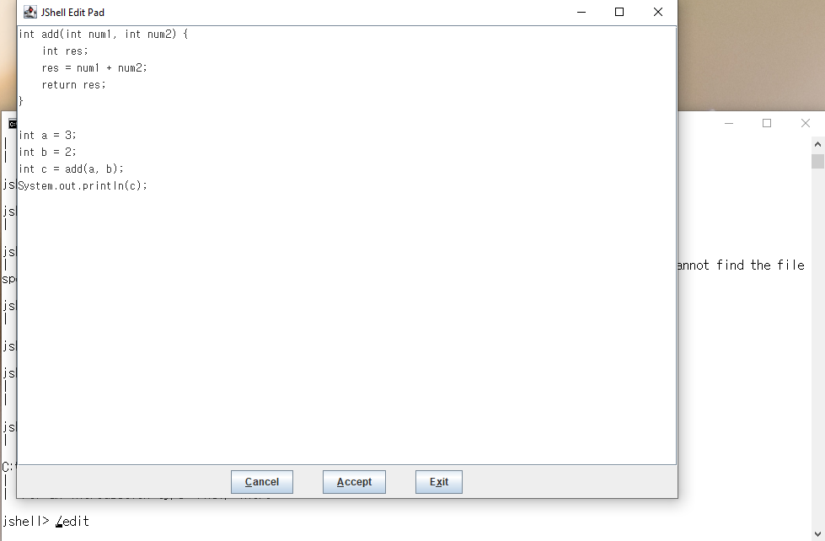
설정
에디터 설정
JShell에서 긴 코드를 작성하는 것은 불편함
텍스트 에디터를 이용해서 코드 작성 가능
/edit
jshell> /edit

Slide 55
설정
JShell의 텍스트 에디터는 다른 전문적인 프로그래밍 에디터에 비해 많이 부족함
다른 에디터를 등록해서 사용하는 것이 가능함
단 설정하는 에디터는 실행 경로에 등록되어 있거나 프로그램의 위치를 명확하게 지정해야 함
현재 설정되어 있는 에디터 확인
jshell> /set editor
| /set editor -default

Slide 56
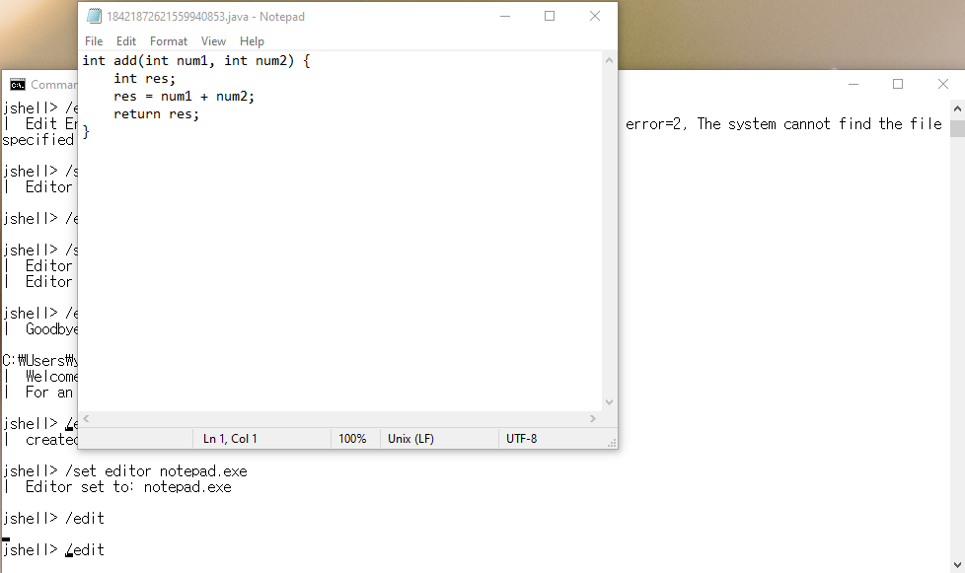
설정
윈도우 메모장으로 대체
jshell> /set editor notepad.exe
| Editor set to: notepad.exe
jshell> /edit
sum ==> 0
45

Slide 57
설정
비주얼 스튜디오 코드와 notepad2로 설정
'/'로 경로 지정
'\\'로 경로 지정 (두 개를 붙여야 함)
jshell> /set editor -wait "C:/Apps/Microsoft VS Code/bin/code.cmd"
| Editor set to: C:/Apps/Microsoft VS Code/bin/code..cmd
jshell> /edit
jshell> /set editor "C:\\Apps\\Microsoft VS Code\\bin\code.cmd"
| Editor set to: C:\Apps\Microsoft VS Code\bin\code.cmd
jshell> /edit
visual studio code: https://code.visualstudio.com/
notepad2: http://www.flos-freeware.ch/notepad2.html

Slide 58
설정
비주얼 스튜디오 코드에서 코드를 저장하면 Jshell에 반영되도록 지정
-wait 사용
JShell이 종료되어도 에디터 설정이 남도록 지정
-retain 옵션 사용
jshell> /set editor -wait "C:\\Apps\\Microsoft VS Code\\bin\\code.cmd"
| Editor set to: C:\Apps\Microsoft VS Code\bin\code.cmd
jshell> /set editor -retain -wait "C:\\Apps\\Microsoft VS Code\\bin\\code.cmd"
| Editor set to: C:\Apps\Microsoft VS Code\bin\code.cmd

Slide 59
변수 확인
JShell에서는 /vars 명령을 입력하면 현재까지 만들어진 모든 변수들과 값을 확인할 수 있음
jshell> int a = 3;
a ==> 3
jshell> int b = 4;
b ==> 4
jshell> String s = "abc";
s ==> "abc"
jshell> double d = 3.14;
d ==> 3.14
jshell> d = 3.1415;
d ==> 3.1415
jshell> /vars
| int a = 3
| int b = 4
| String s = "abc"
| double d = 3.1415

Slide 60
함수 확인하기
만들었던 함수 목록을 뽑기 위해 /methods 명령을 사용할 수 있음
jshell> int add(int num1, int num2) {
...> int res;
...> res = num1 + num2;
...> return res;
...>}
| created method add(int,int)
jshell> void sayHello() {
...> System.out.println("Hello");
...> }
| created method sayHello()
jshell> /methods
| int add(int, int)
| void sayHello()

Slide 61
입력했던 코드 살펴보기
/list 사용
jshell> 2 + 3;
$1 ==> 5
jshell> System.out.println("Hello");
Hello
jshell> System.out.println("World");
World
jshell> void f() {
...> System.out.println("Hello World");
...> }
| created method f()

Slide 62
입력했던 코드 살펴보기
jshell>/list
1 : 2 + 3;
2 : System.out.println("Hello");
3 : System.out.println("World");
4 : void f() {
System.out.println("Hello World");
}
특정 코드 수정
2번에 해당되는 코드가 에디터에 나타나고, 이를 수정하면 다시 반영됨
/edit 번호

Slide 63
패키지 확인
사용할 수 있는 패키지 확인
예
/imports
jshell> /imports
| import java.io.*
| import java.math.*
| import java.net.*
| import java.nio.file.*
| import java.util.*
| import java.util.concurrent.*
| import java.util.prefs.*
| import java.util.regex.*
| import java.util.stream.*

Slide 64
명령어 사용 이력 확인
사용했던 JShell 명령 목록을 확인할 수 있음
예
/history
jshell> /history
/vars
/imports
/history

Slide 65
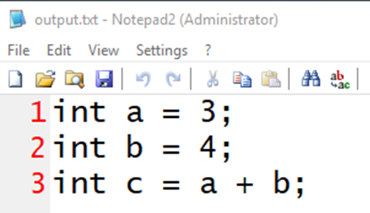
작성했던 코드 저장하기
현재까지 작성했던 코드를 저장하는 기능 제공
예
/save
jshell> int a = 3;
a ==> 3
jshell> int b = 4;
b ==> 4
jshell> int c = a + b;
jshell> /save output.txt

Slide 66
파일에 있는 코드 실행
파일에 있는 코드를 실행시킬 수 있음
예: 앞에서 저장했던 output.txt의 코드를 실행
/open 파일이름
jshell> /open output.txt
jshell> /vars
| int a = 3
| int b = 4
| int c = 7

Slide 67
클래스 경로(classpath) 지정
자바에서 패키지들을 사용할 때 기본적으로 제공되는 것들이 아닌 경우, 해당 패키지가 있는 디렉토리(폴더)를 지정해주어야 함
JShell에서 classpath를 지정할 수 있음
예
/env –class-path 디렉토리
jshell> /env -class-path C:/Users/ycho/javaclasses

Slide 68
자바 통합 개발 환경
통합 개발 환경(Integrated Development Environment, IDE)
한 개 프로그램에서 코드 작성, 컴파일, 디버깅 등을 함께 할 수 있는 프로그래밍 도구
인텔리제이(IntelliJ) IDEA, 이클립스(Eclipse), 넷빈즈(NetBeans) 등이 많이 알려져 있음
안드로이드 스튜디오가 인텔리제이 기반
커뮤니티 버전은 무료
이 수업에서는 기본적으로 인텔리제이 사용
인텔리제이 IDEA 다운로드
https://jetbrains.com/idea/download

Slide 69
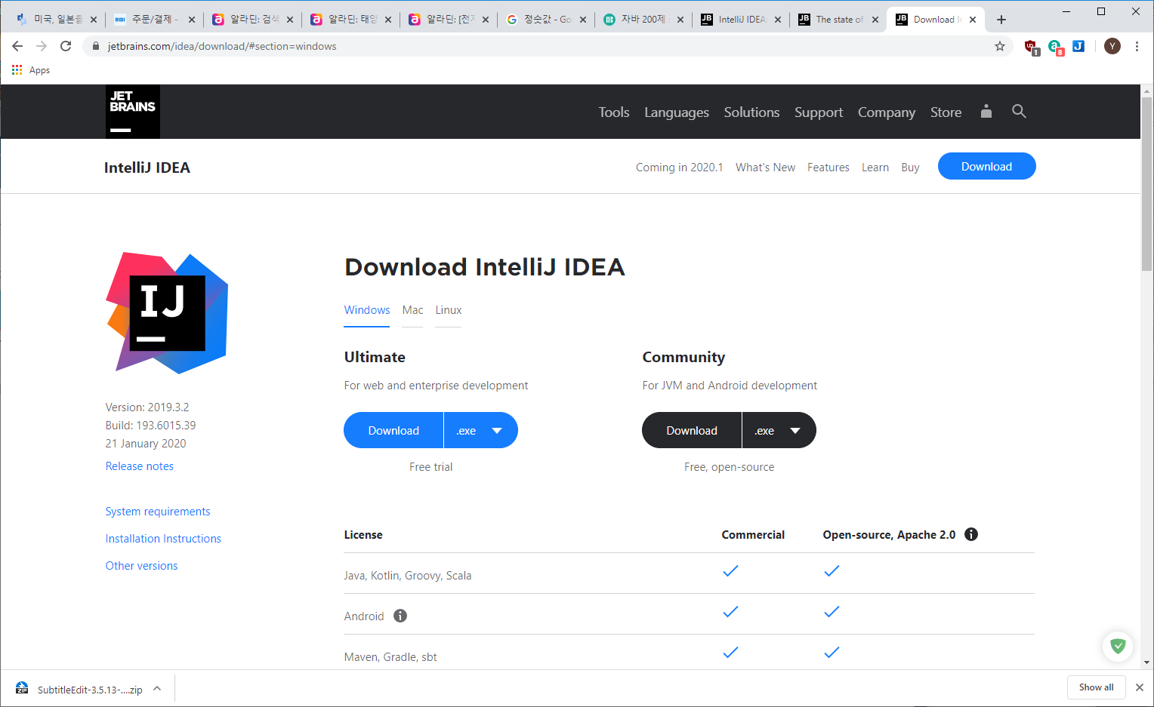
인텔리제이 IDEA(IntelliJ IDEA) 설치
다운로드

Slide 70
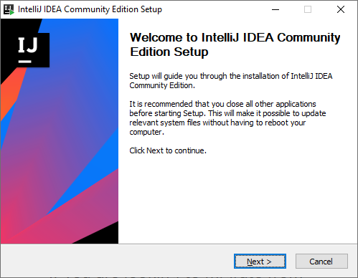
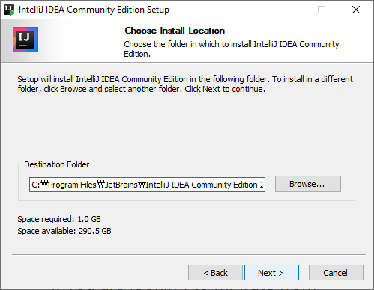
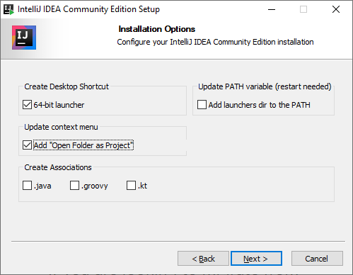

Slide 71
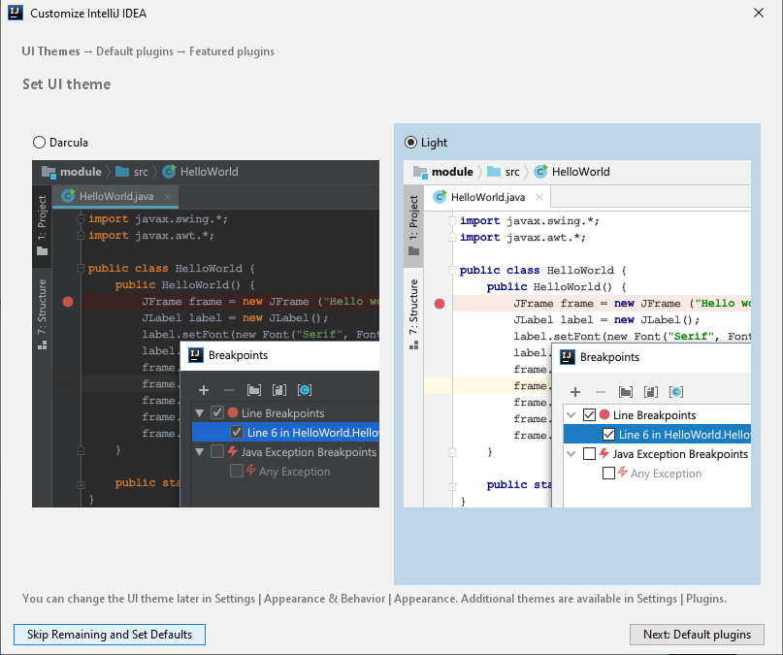
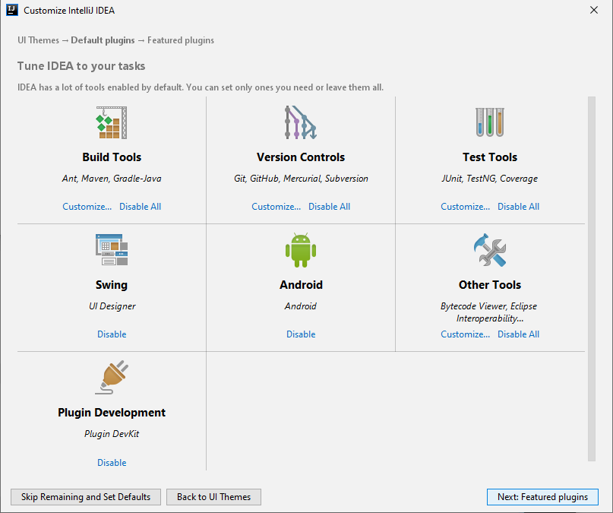
인텔리제이 IDEA(IntelliJ IDEA) 설치
설정 화면
테마 설정
플러그인 설정
건너 뛰어도 됨

Slide 72
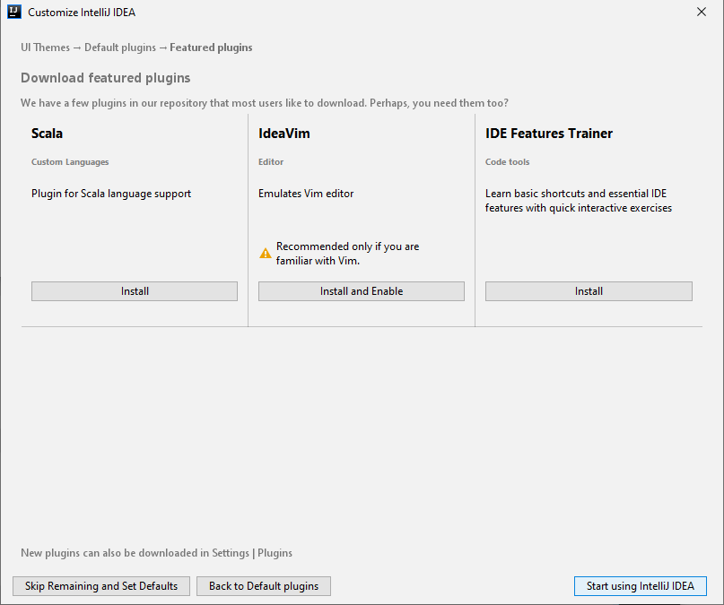
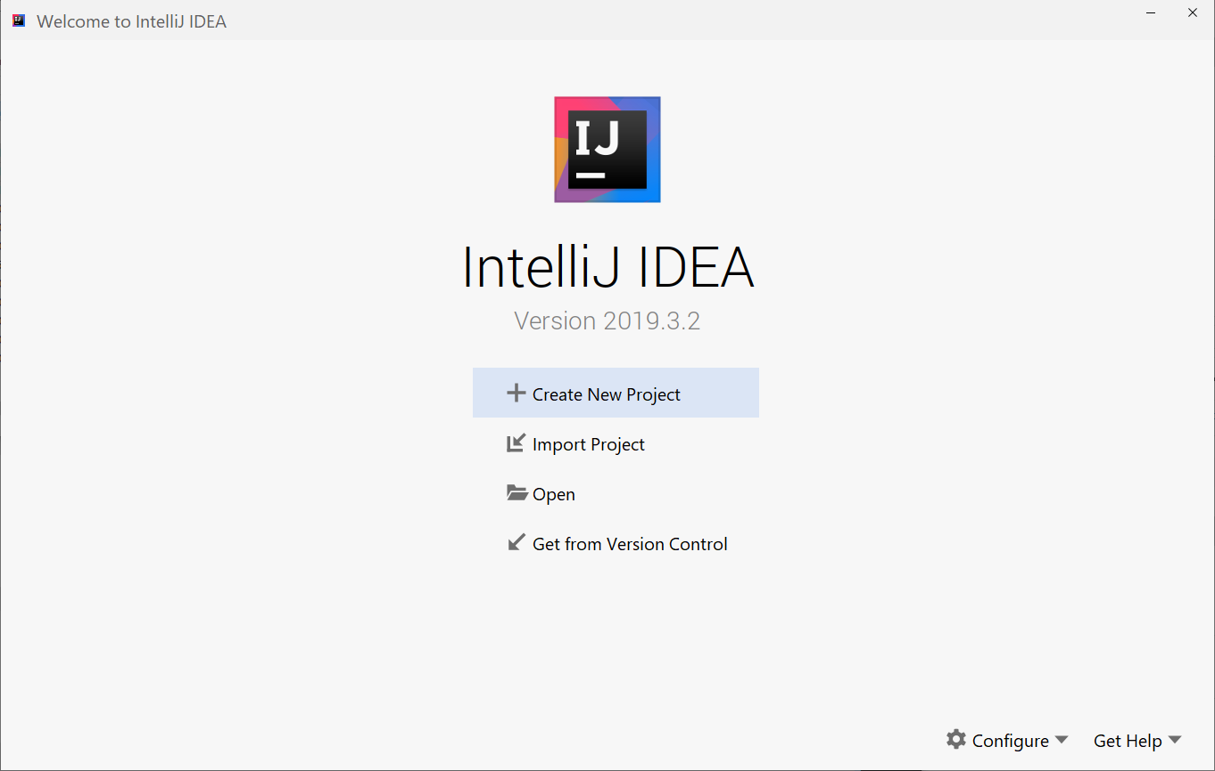
인텔리제이 IDEA(IntelliJ IDEA) 설치
시작 화면
건너 뛰어도 됨

Slide 73
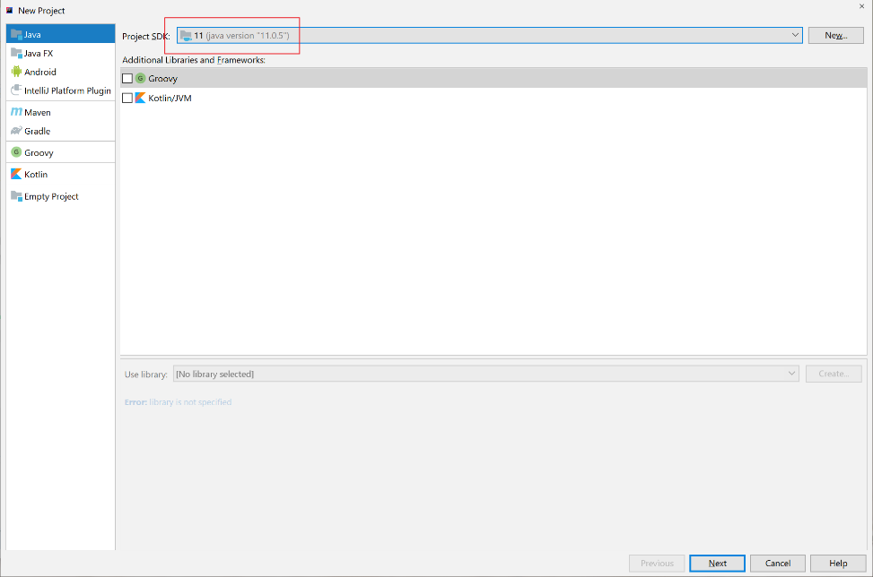
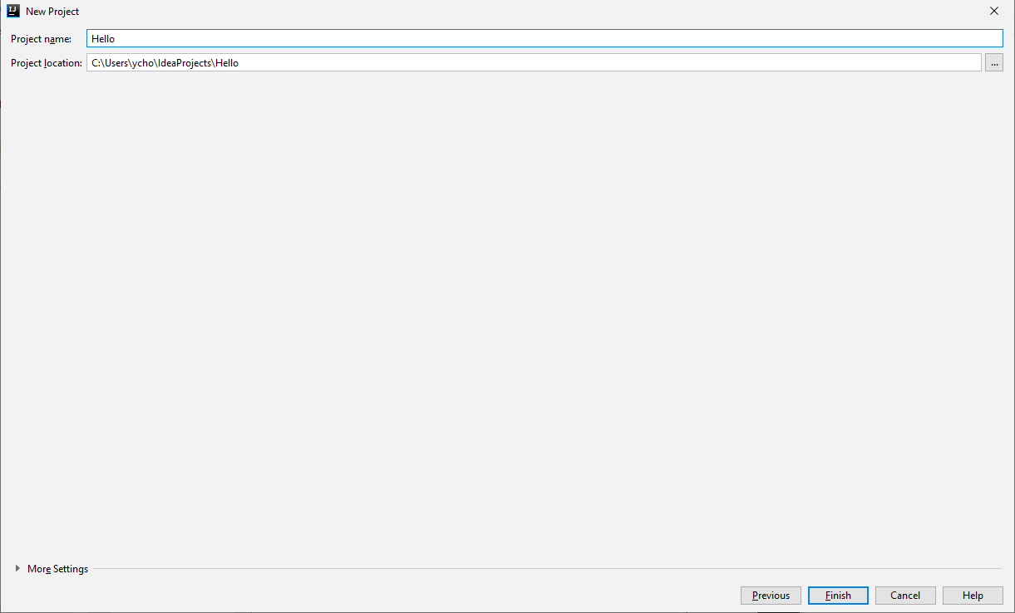
프로젝트 생성
JDK 지정
프로젝트 이름 지정

Slide 74
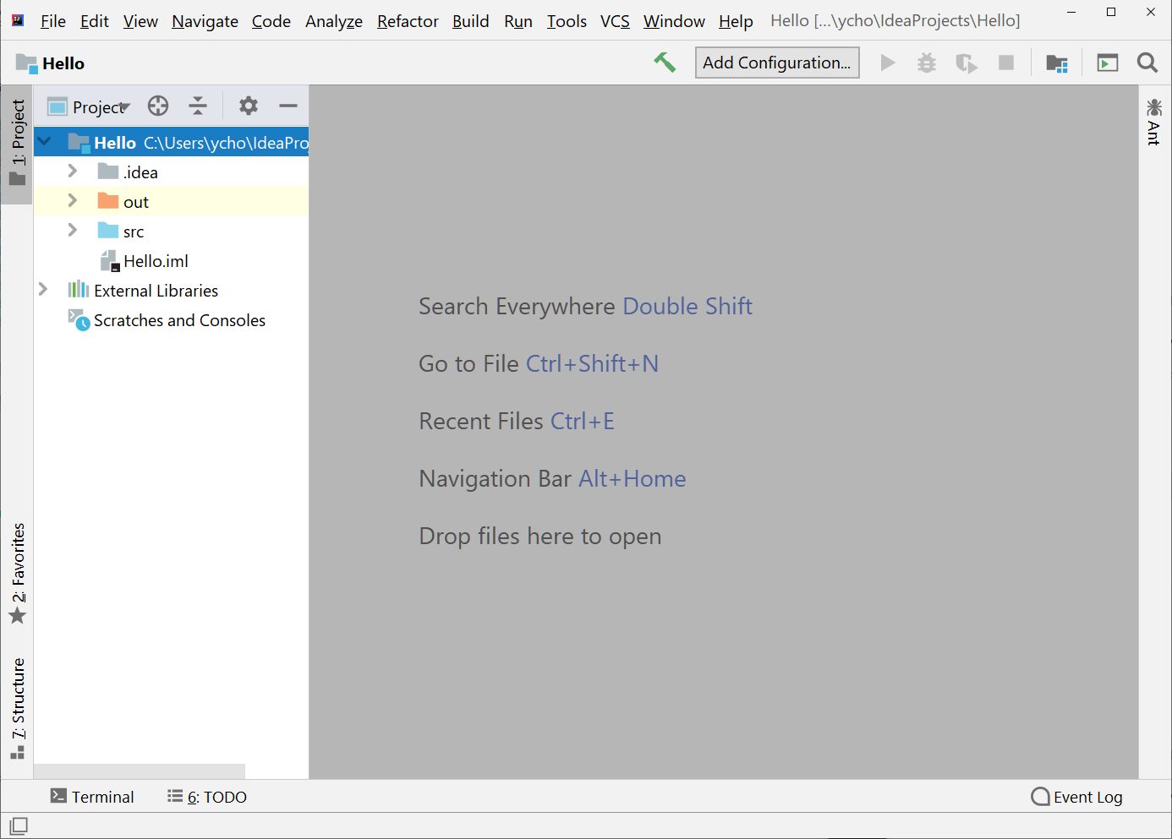
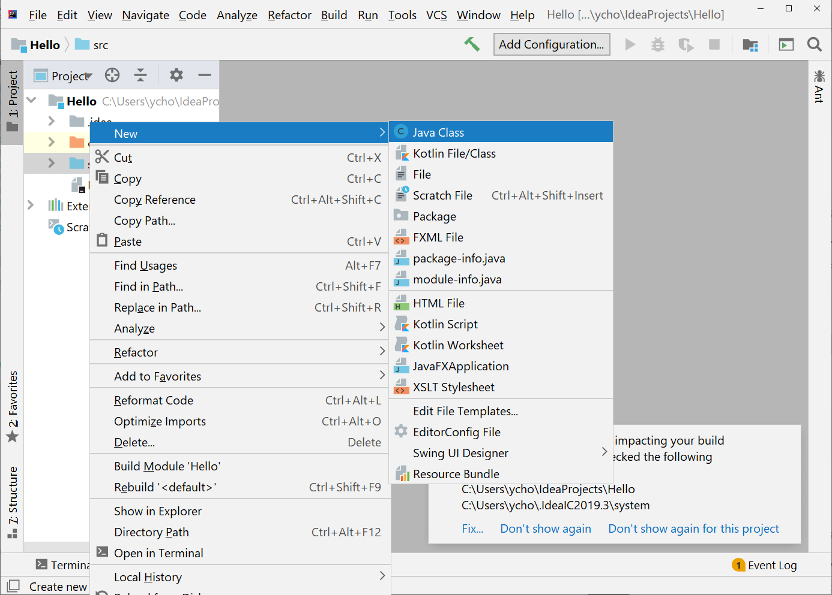
프로젝트 생성
프로젝트 시작 화면
클래스 생성

Slide 75
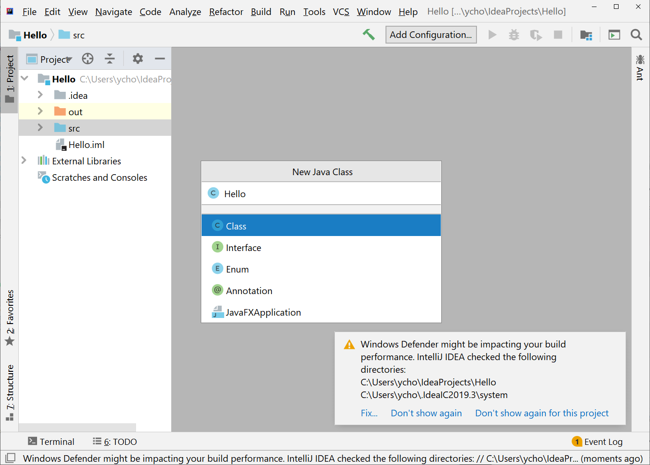
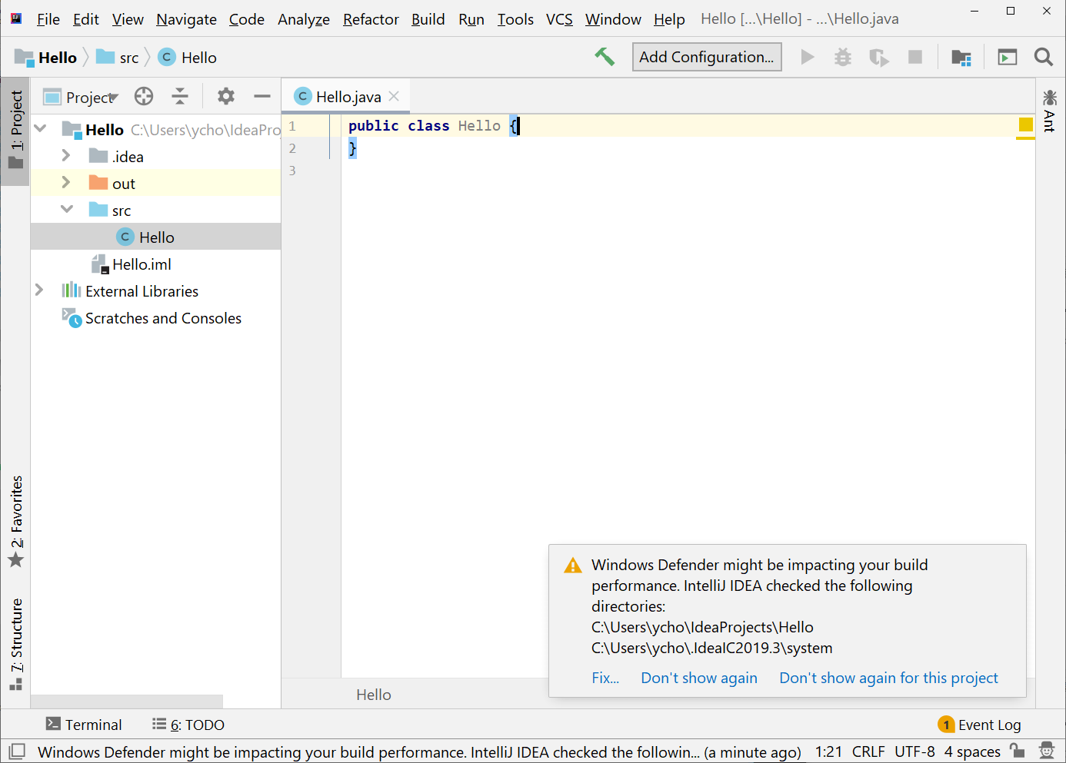
프로젝트 생성
클래스 이름 지정
클래스 코드 생성됨

Slide 76
인텔리제이 IDEA(IntelliJ IDEA) 설치
다음 코드 입력
처음으로 실행시키려면 "Run…" 메뉴에서 실행할 (main() 함수가 있는) 클래스를 선택해서 지정
public class Hello {
public static void main(String[] args) {
System.out.println("hello world!");
}
}

Slide 77
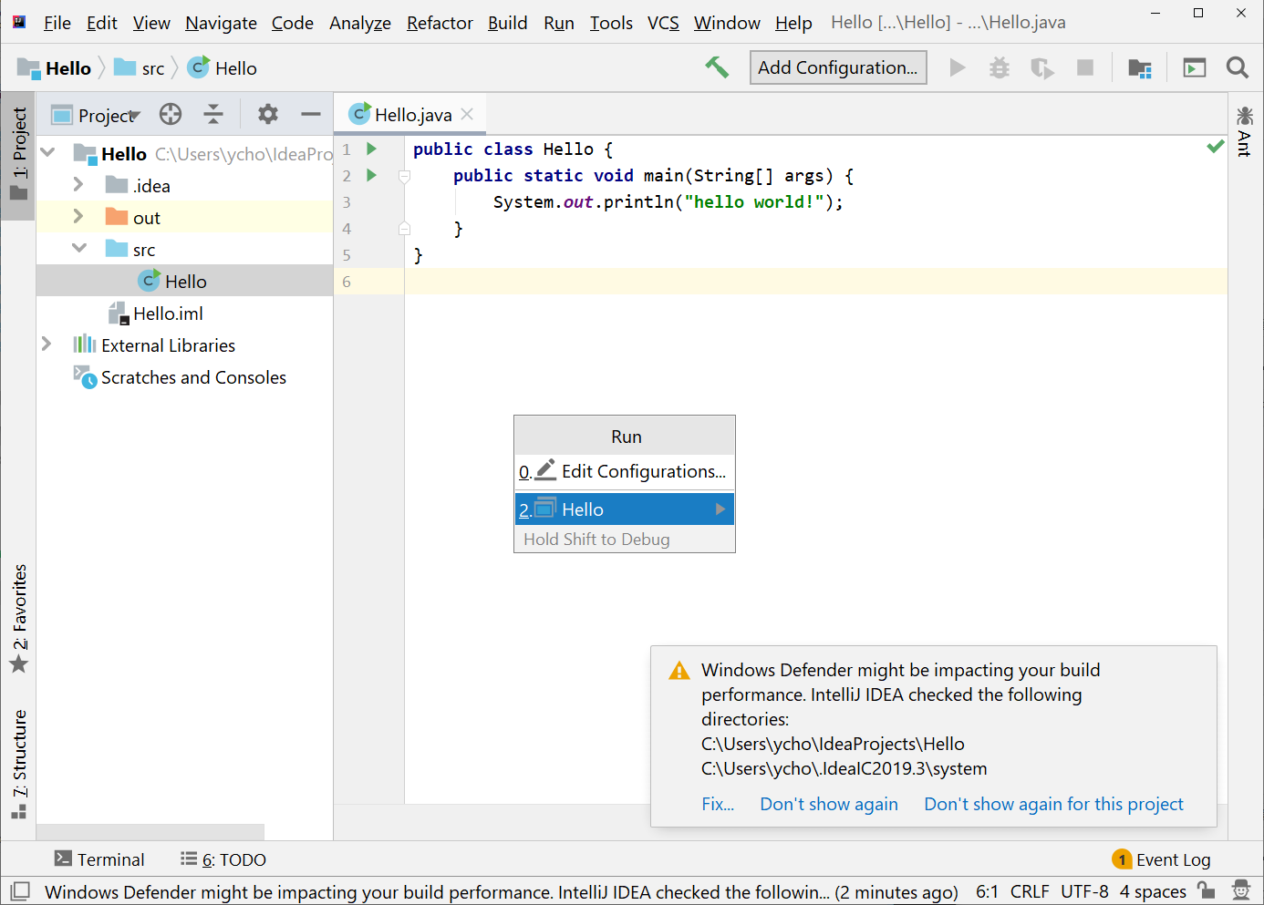
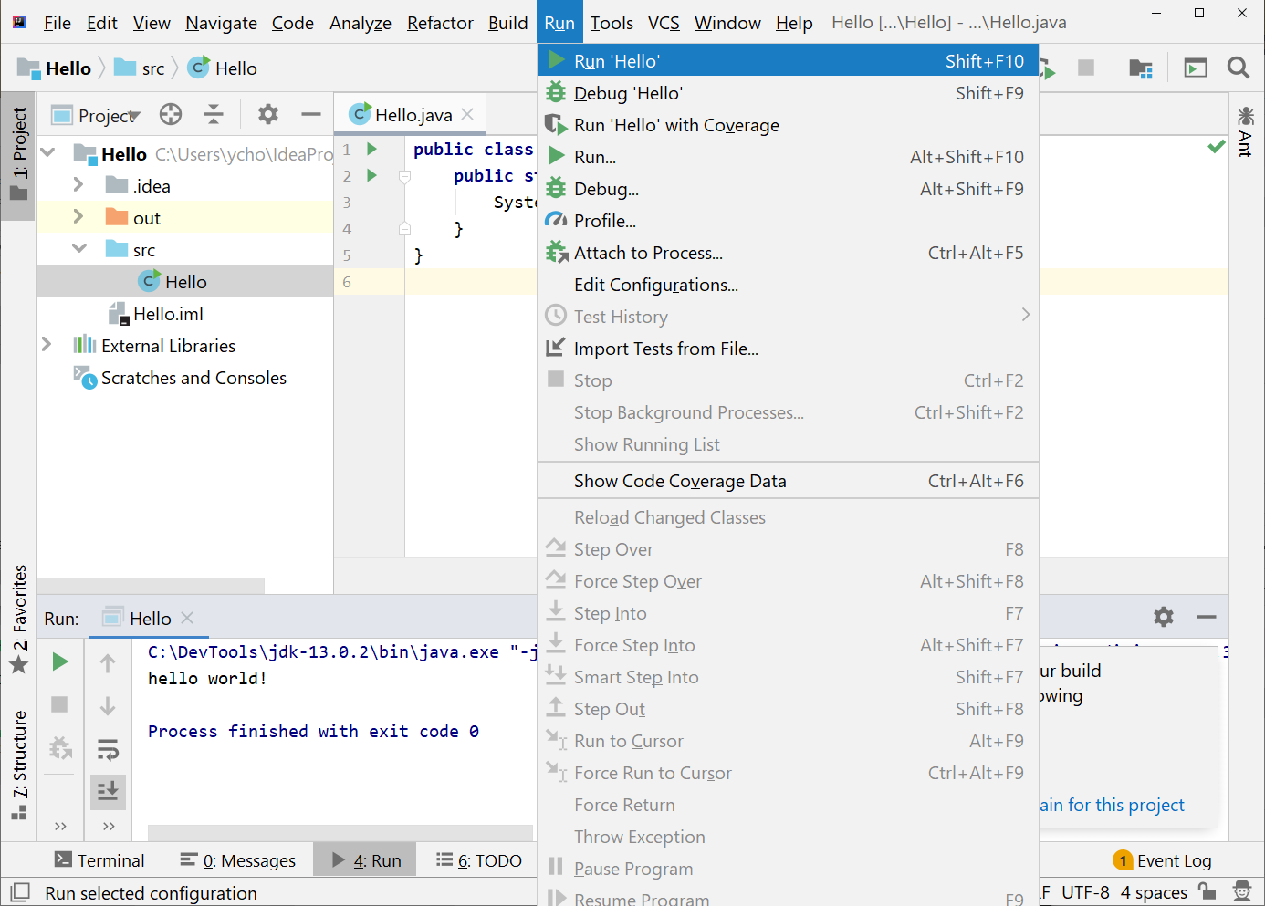
인텔리제이 IDEA(IntelliJ IDEA) 설치
Hello 클래스 선택
선택된 클래스 실행

Slide 78
인텔리제이 IDEA에서 JShell 사용
인텔리제이 IDEA에서 JShell 사용
참고로 현재 한글 출력이 안됨(윈도우 버전)
IntelliJ IDEA 2017.3 또는 이후 버전이 필요함
JDK 9 이상 필요
JShell을 사용하려면 먼저 프로젝트를 한 개 생성해야 함
Tools 메뉴의 "JShell Console…" 항목을 실행

Slide 79
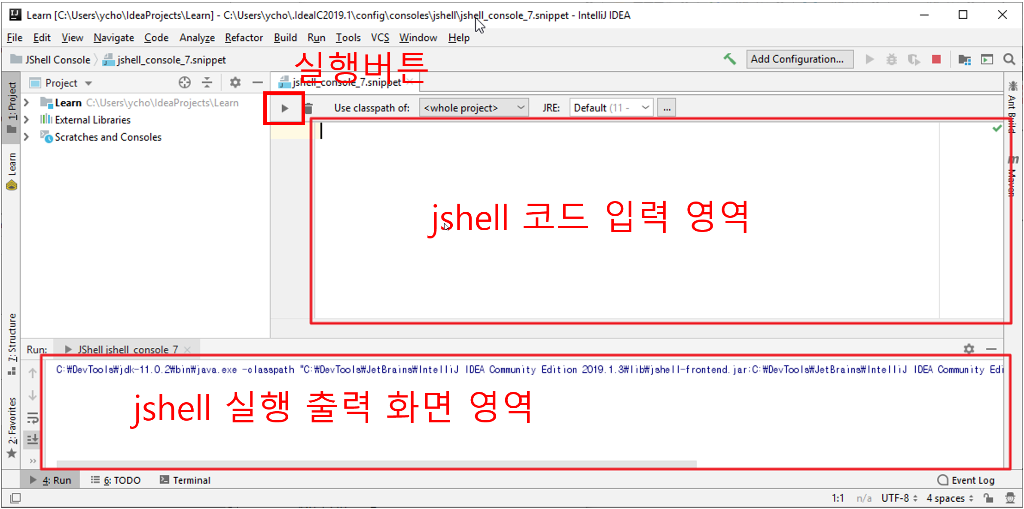
인텔리제이 IDEA에서 JShell 사용

Slide 80
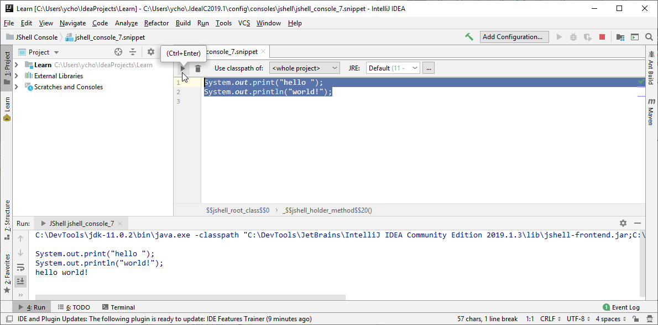
인텔리제이 IDEA에서 JShell 사용
인텔리제이 IDEA에서 JShell 사용
코드 입력후 실행시키려고 하는 부분을 선택한 후에 실행 버튼 또는 Ctrl-Enter 키를 누름

Slide 81
수업에서 JShell 사용
수업에서 다음 경우에 대해 JShell을 사용
문법을 처음 익히는 과정
간단한 코드를 입력해서 실행시키는 경우
자바에서 제공하는 클래스 사용법을 익히는 경우
주어진 문제를 해결하는 중간 과정

Slide 82
코딩용 한글 폰트 설치
네이버에서 개발해서 오픈 폰트 라이선스로 공개한 코딩용 한글 폰트인 D2Coding을 설치하고 사용
D2Coding 사이트(https://github.com/naver/d2codingfont/releases)에서 폰트 최신 버전 다운로드
현재 최신 버전은 D2Coding-Ver1.3.2-20180524.zip

Slide 83
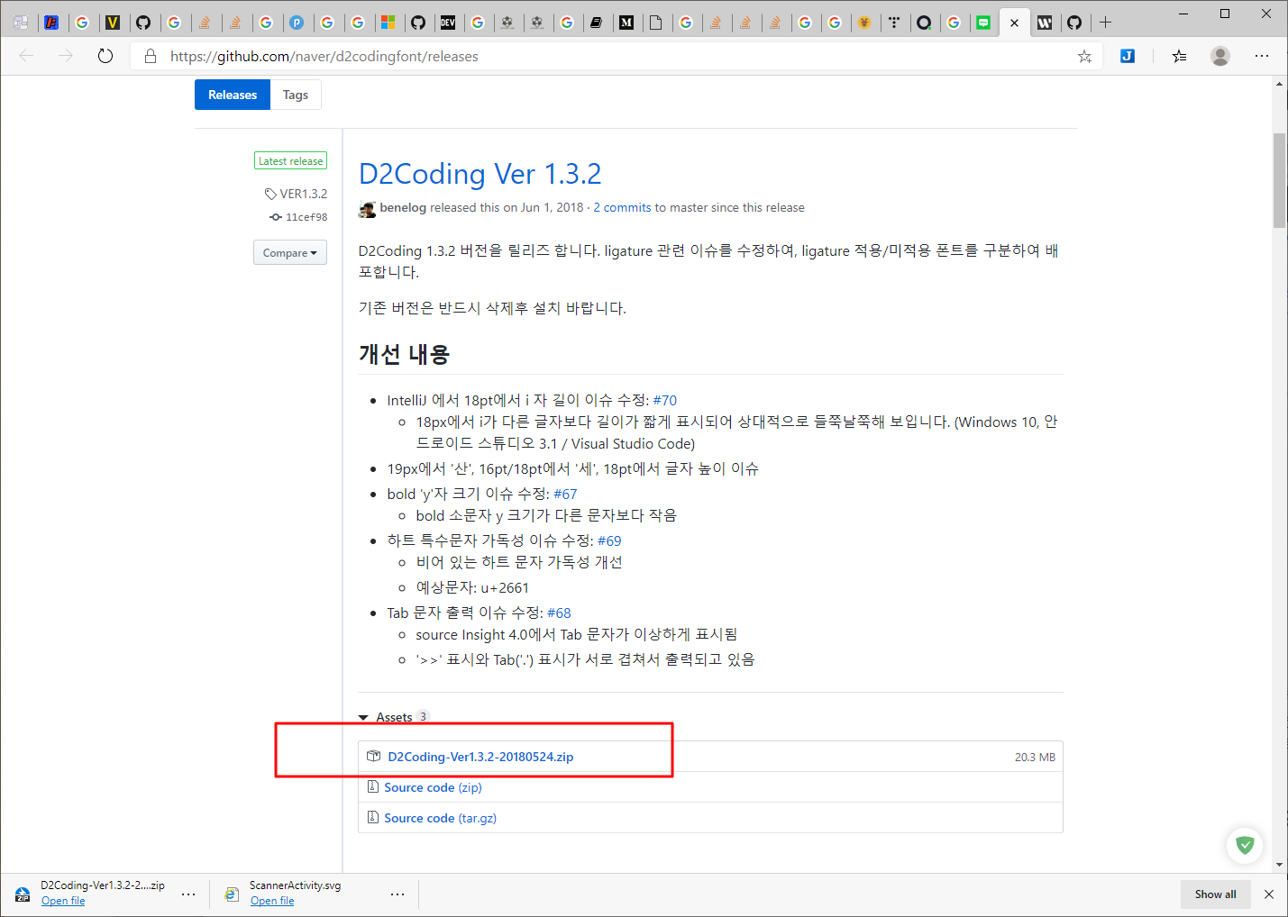
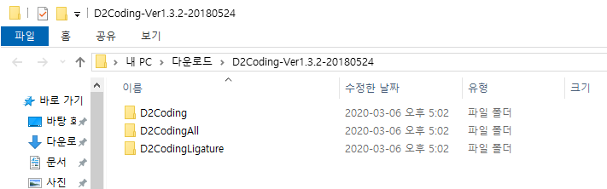
다운로드
압축 해제

Slide 84
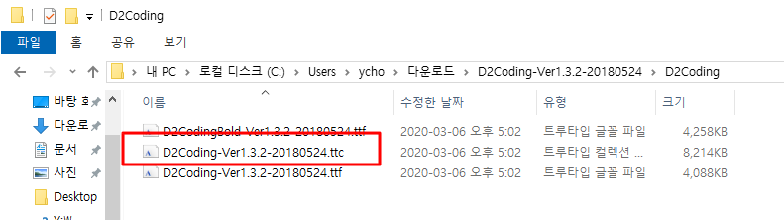
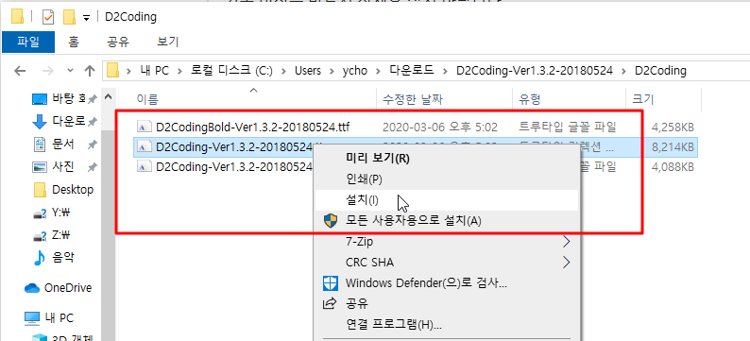
확장자가 ttc인 파일 설치

Slide 85
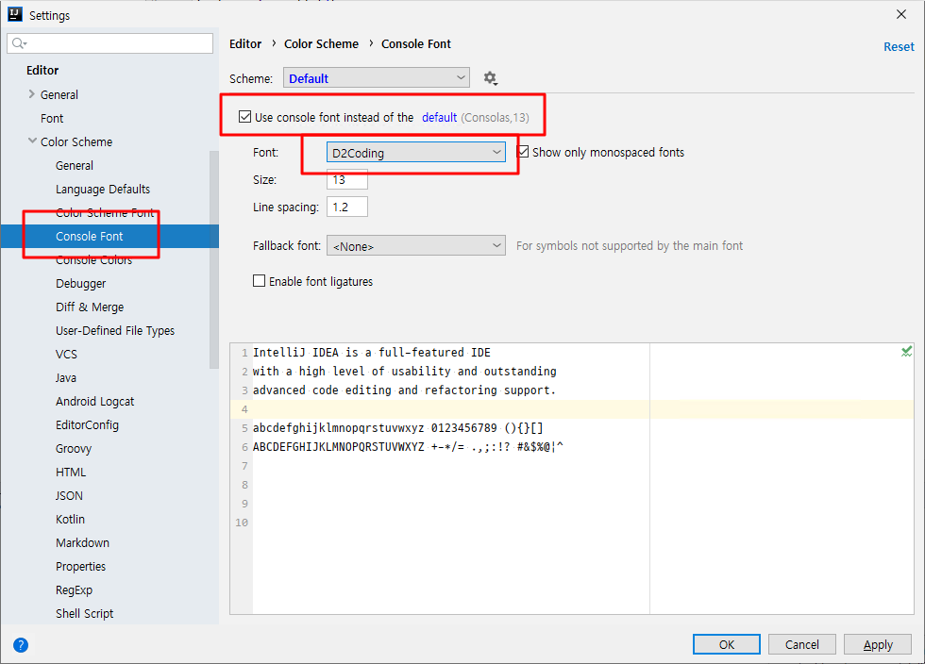
인텔리제이 IDEA에서 JShell 사용하기
인텔리제이 IDEA 터미널 화면에서 D2Coding 폰트 사용하도록 설정
File → Settings… 또는 Ctrl + Alt + S
Console Font 선택
Use console font instead of default 선택
Font를 D2Coding으로 변경
2
1
3

Slide 86
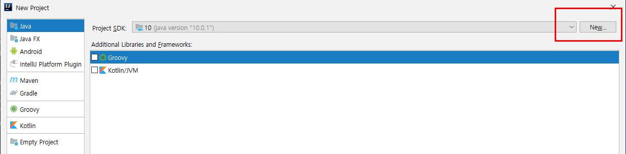
인텔리제이 IDEA에서 JShell 사용하기
새로운 프로젝트 생성 (임시 프로젝트를 사용하거나 jshell같은 이름으로 생성)

Slide 87
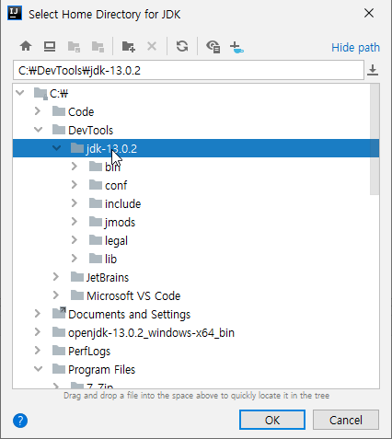
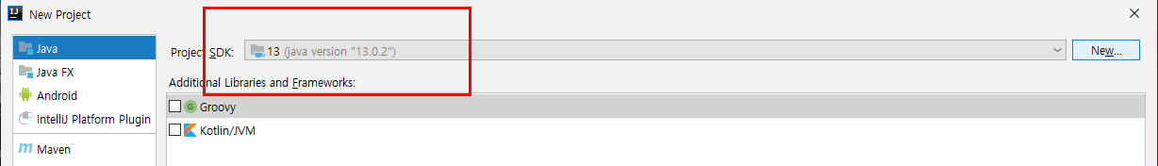
인텔리제이 IDEA에서 JShell 사용하기
기존에 설치된 JDK 폴더 선택
JDK는 설치된 최신 버전 사용(여기서는 13.0.2)
JDK 바뀐 것 확인

Slide 88
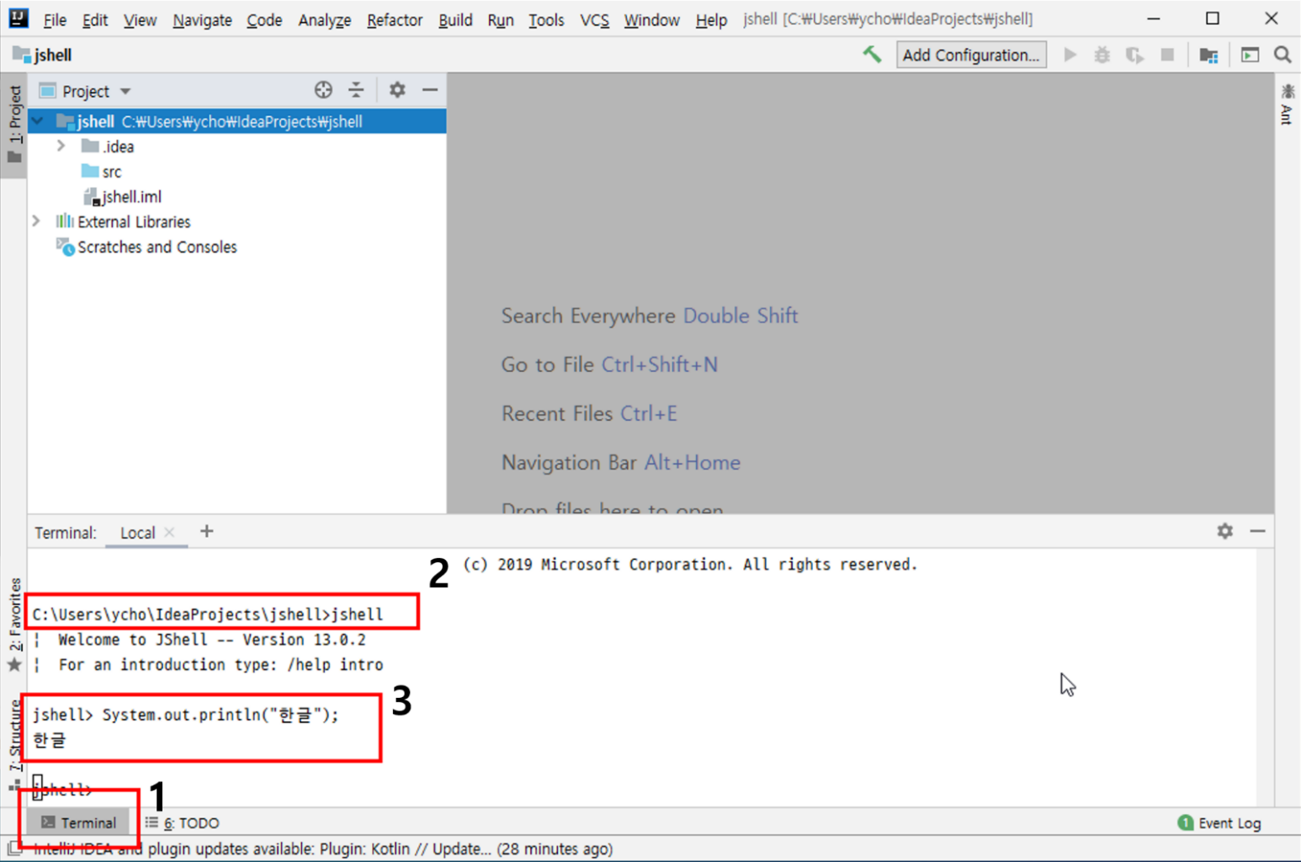
인텔리제이 IDEA에서 JShell 사용하기
화면 하단의 Terminal 클릭해서 터미널 화면 생성
JShell 실행 후 코드 입력해서 실행

